Slide 1


生活機能からみる看護学
第1回
生活機能とは何か
ICFと看護の視点

Slide 2

ICF（国際生活機能分類）とは何か
WHO採択（2001年）
International Classification of
Functioning, Disability and Health
ICF
「人が生きること全体」を
記述するための共通言語
生活機能と障害の国際分類
医療・福祉・教育など多くの分野で活用
ポジティブな視点への転換
「障害があっても生活できる」
「環境が整えば参加できる」
ICIDH（1980）
「できないこと」に着目
2001年に転換

Slide 3






ICFの6つの構成要素
健康状態
心身機能・構造
活 動
疾患・傷害・加齢
身体・精神の機能
個人レベルの行為
例：脳梗塞、COPD
例：呼吸機能、筋力、認知
例：歩く・食べる・排泄
参 加
環境因子
個人因子
社会・生活への関与
物的・人的・制度的環境
年齢・価値観・習慣
例：仕事・趣味・地域活動
例：段差・家族・介護保険
例：「自分でやりたい」意欲

Slide 4
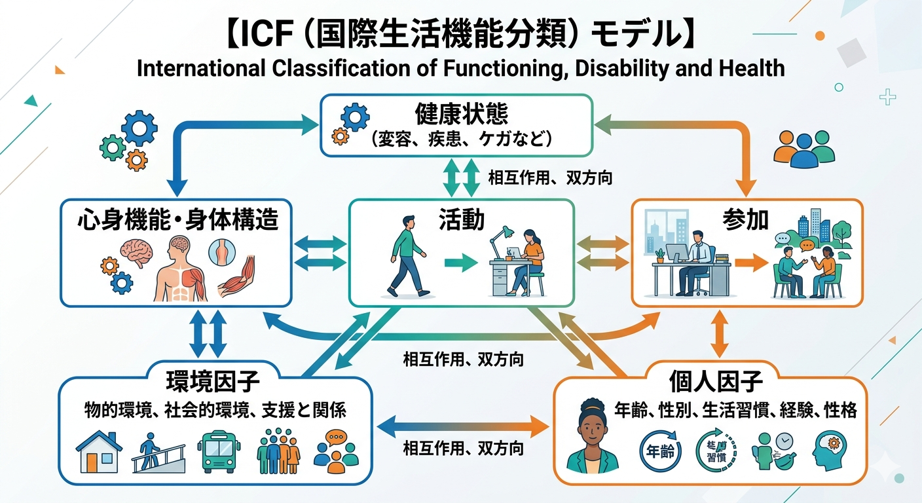
6要素は「双方向」に影響し合う
環境因子
個人因子
「環境が変われば活動・参加も変わる」 疾患があっても、
支援次第で生活は変えられる

Slide 5



看護師はなぜ生活機能で考えるのか
医学的視点
看護的視点（ICF）
COPD
（慢性閉塞性肺疾患）
活動：買い物に行けない
参加：老人会に出席できない
環境：エレベーターなし
個人：「迷惑かけたくない」
→ 呼吸機能の低下
→ FEV₁ XX%
→ SpO₂ XX%
→ 看護介入が具体的に見える！

Slide 6
活動の「能力」と「実行状況」の差に着目する
能力（できる力）
実行状況（やっていること）
≠
理想的な条件下で
「できること」
実際の生活環境で
「やっていること」
【例】PT・OTのリハビリでは歩ける（能力あり）
しかし病棟では車椅子のまま（実行状況が伴っていない）
→ なぜ歩いていないか？を探るのが看護師の役割
「できる」と「している」の差にこそ、看護介入のヒントがある

Slide 7
環境因子：促進因子と阻害因子
✅ 促進因子
⚠ 阻害因子
家族が毎日面会→意欲向上
段差が多い→転倒リスクが高い
自宅に手すりがある→安全に移動できる
介護者が高齢・体力不足→負担大
訪問看護・介護保険の利用→在宅復帰が現実的に
「迷惑かけたくない」→支援を拒む
リハビリ職・MSWと連携→包括的支援が可能
経済的負担→必要な福祉用具が導入できない

Slide 8


ICFを使うことで何が変わるか
01
02
03
共通言語で
多職種連携
退院後の生活を
見据える
強みを活かした
看護計画
医師・PT・OT・SW・看護師がICFの枠組みで情報共有できる
入院中から在宅・地域生活を視野に入れた支援計画が立てられる
「できないこと」だけでなく「できること」を活かす計画が立案できる

Slide 9
国家試験レベルの
問題演習

Slide 10
国家試験問題演習
問1 ICFにおいて「段差のない住環境」はどの構成要素か？
① 心身機能
② 活 動
③ 参 加
④ 環境因子
⑤ 個人因子

Slide 11
正解と解説
【正解】④ 環境因子
【解説】
段差のない住環境は物的・社会的環境に該当し、活動・参加を促進する「環境因子」である。
① 心身機能
② 活 動
③ 参 加
④ 環境因子
⑤ 個人因子

Slide 12
国家試験問題演習
問2 ICFがICIDHから転換した最も重要な点はどれか？
① 疾患の詳細分類
② 障害を個人の問題と捉えた
③ 生活機能をポジティブに・環境との相互作用を重視
④ 医師専用の分類体系
⑤ 精神疾患のみを対象

Slide 13
正解と解説
【正解】③ 生活機能をポジティブに捉え、環境との相互作用を重視
【解説】
ICFはICIDHの一方向的・否定的な捉え方を転換し、6要素の双方向的相互作用を重視するようになった。
① 疾患の詳細分類
② 障害を個人の問題と捉えた
③ 生活機能をポジティブに・環境との相互作用を重視
④ 医師専用の分類体系
⑤ 精神疾患のみを対象

Slide 14
国家試験問題演習
問3 「PTとのリハビリでは歩けるが、病棟では車椅子」の差はICFの何を表すか？
① 健康状態と参加の差
② 活動の「能力」と「実行状況」の差
③ 環境因子と個人因子の差
④ 心身機能と活動の差
⑤ 参加と環境因子の差

Slide 15
正解と解説
【正解】② 活動の「能力」と「実行状況」の差
【解説】
「できる力（能力）」はあるが「実際にやっていること（実行状況）」が伴っていない差を表す。その差の理由を探ることが看護師の役割である。
① 健康状態と参加の差
② 活動の「能力」と「実行状況」の差
③ 環境因子と個人因子の差
④ 心身機能と活動の差
⑤ 参加と環境因子の差

Slide 16
国家試験問題演習
問4 ICFの「参加」に該当するのはどれか？
① 腎機能の低下
② 自力での食事摂取
③ 地域の老人会への出席
④ 自宅の廊下に手すりがある
⑤ 「人に頼りたくない」という価値観

Slide 17
正解と解説
【正解】③ 地域の老人会への出席
【解説】
「参加」は生活・人生場面への関与（社会活動・趣味・仕事など）。①は心身機能、②は活動、④は環境因子、⑤は個人因子。
① 腎機能の低下
② 自力での食事摂取
③ 地域の老人会への出席
④ 自宅の廊下に手すりがある
⑤ 「人に頼りたくない」という価値観

Slide 18
国家試験問題演習
問5 看護師がICFを活用する目的として最も適切なのはどれか？
① 疾患の診断を確定するため
② 投薬内容を決定するため
③ 対象の生活全体を統合的に把握し、看護計画立案に活かすため
④ リハビリの回数を算定するため
⑤ 介護保険の要介護度を決定するため

Slide 19
正解と解説
【正解】③ 生活全体を統合的に把握し、看護計画立案に活かすため
【解説】
ICFは多職種が共通言語で対象の生活機能を把握するための枠組みであり、看護師はこれを活用して個別的な看護計画を立案する。
① 疾患の診断を確定するため
② 投薬内容を決定するため
③ 対象の生活全体を統合的に把握し、看護計画立案に活かすため
④ リハビリの回数を算定するため
⑤ 介護保険の要介護度を決定するため

Slide 20

事例演習

Slide 21

事例：Aさん（78歳・女性）
現在の状況
歩行
監視レベル（短距離可）
Aさん
78歳・女性
食事
自力摂取可（左手）
排泄
日中はトイレ誘導可、夜間は尿器
・脳梗塞 左片麻痺・構音障害
言語
構音障害→「サークルには戻れない」
・回復期リハビリ病棟入院中
環境
自宅2階建て（寝室は2F）
・夫（80歳）と二人暮らし
・コーラスサークルが生きがい
介護者
夫が高血圧・介護負担に不安

Slide 22
演習課題（グループワーク）
①
②
ICFの6要素で整理する
「能力」と「実行状況」の差を探る
Aさんの情報を心身機能・活動・参加・環境因子・個人因子にあてはめる
「できること」と「実際にしていること」の差と、その理由を考察する
③
④
促進因子・阻害因子を整理する
看護上の優先課題を挙げる
退院後の生活機能に影響する環境・個人因子を正負で整理する
ICFのアセスメントをもとに退院に向けた優先課題と根拠を述べる

Slide 23



本日のまとめ
ICFは「人が生きること全体」を捉える枠組みである
6要素は一方向ではなく「双方向」に影響し合う
活動の「能力」と「実行状況」の差に看護のヒントがある
看護師は「疾患」ではなく「その人の生活」を支える

